Slide 1
Хантыйский язык: от бумажных рукописей до цифровых платформ
Молданова И.М., начальник отдела научно-образовательных технологий ОУИПИиР, канд. филол. наук

Slide 2
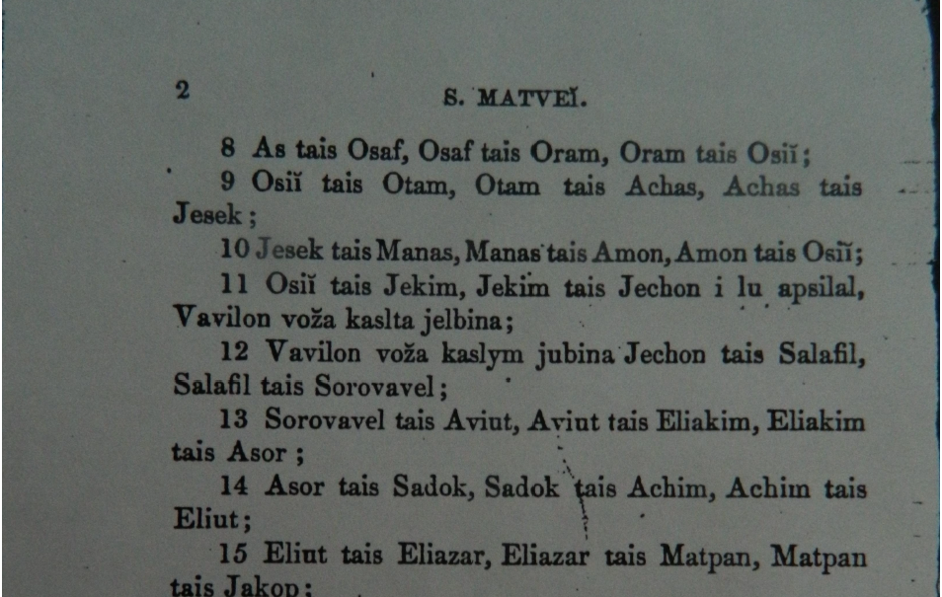
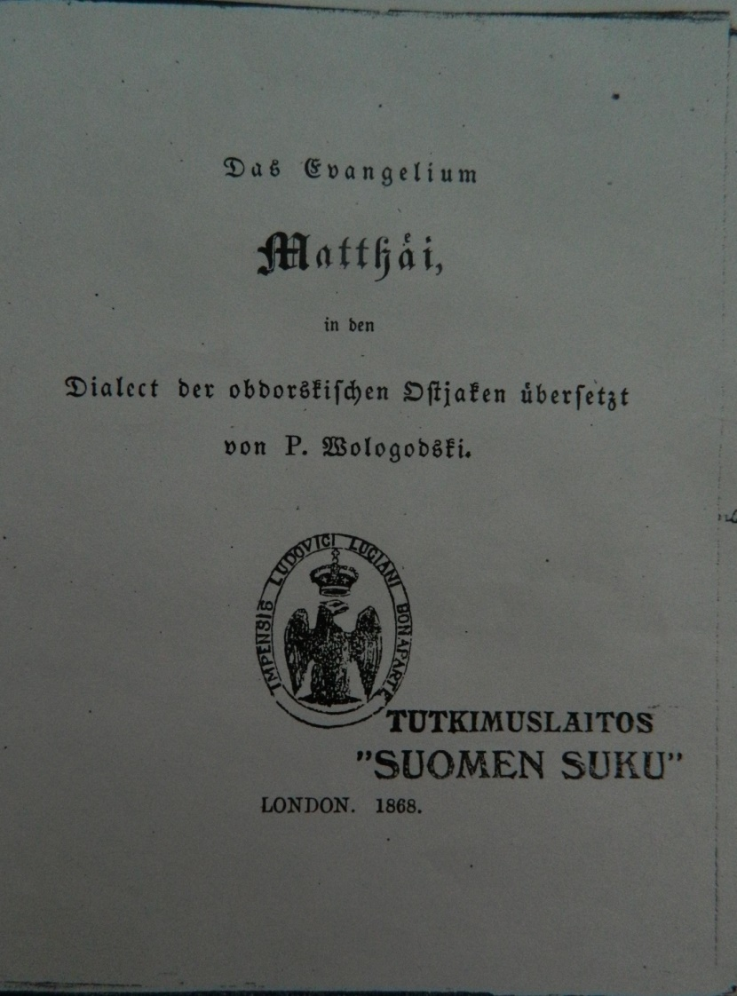
ПАМЯТНИКИ ХАНТЫЙСКОЙ ПИСЬМЕННОСТИ
Л. Вологодский «Евангелие от Матфея», 1868 г.

Slide 3
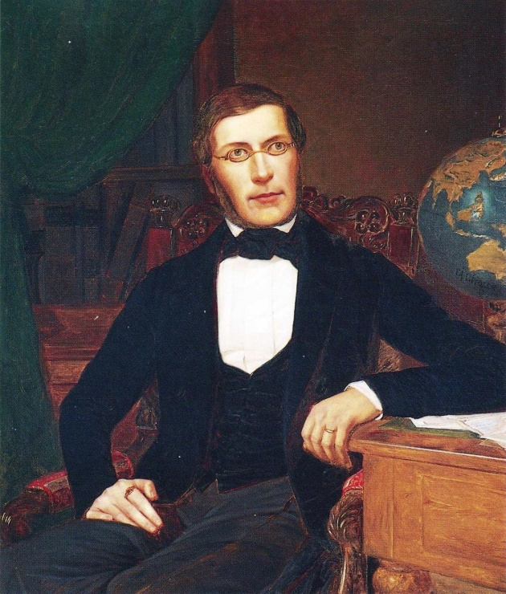
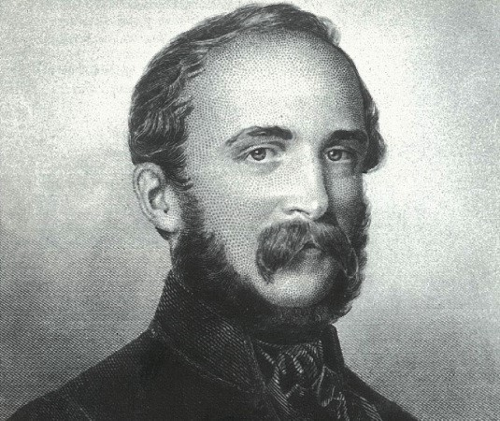
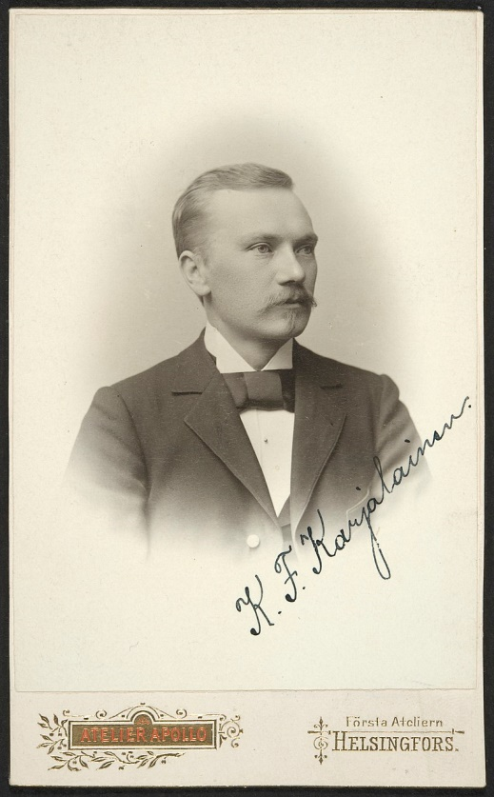
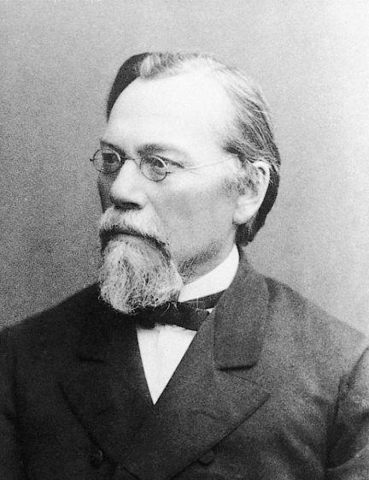
НАУЧНОЕ ИЗУЧЕНИЕ ХАНТЫЙСКОГО ЯЗЫКА
А. Регули
М. А. Кастрен
А. Алквист
К. Карьялайнен

Slide 4
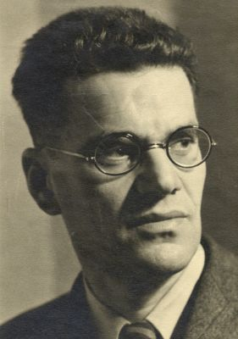
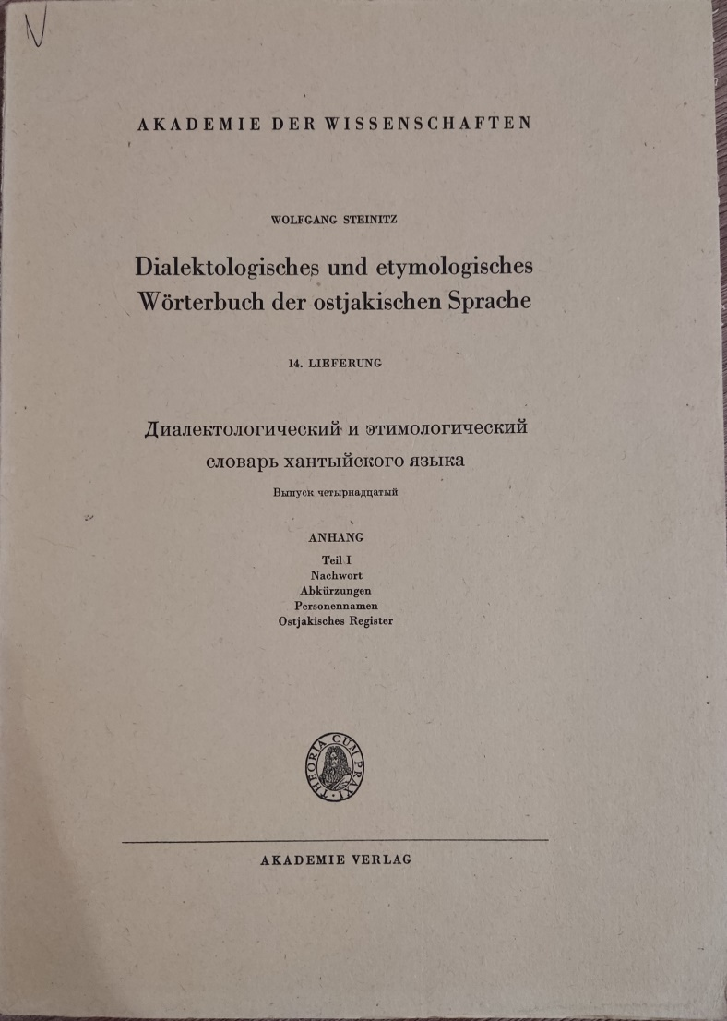
ХХ ВЕК: ВОЛЬФГАНГ ШТЕЙНИЦ

Slide 5
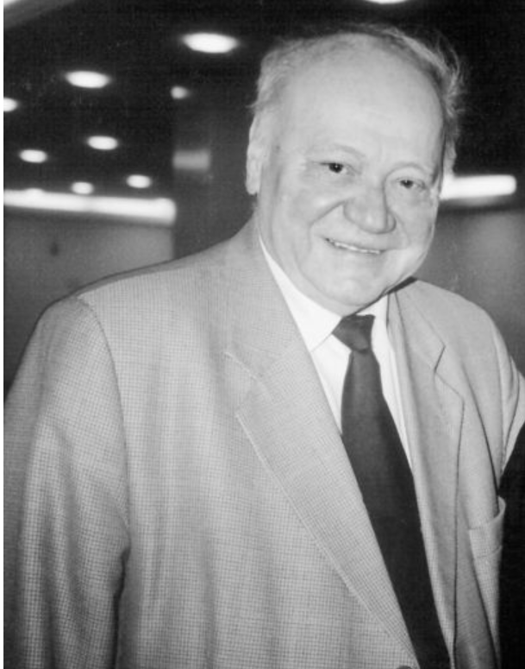
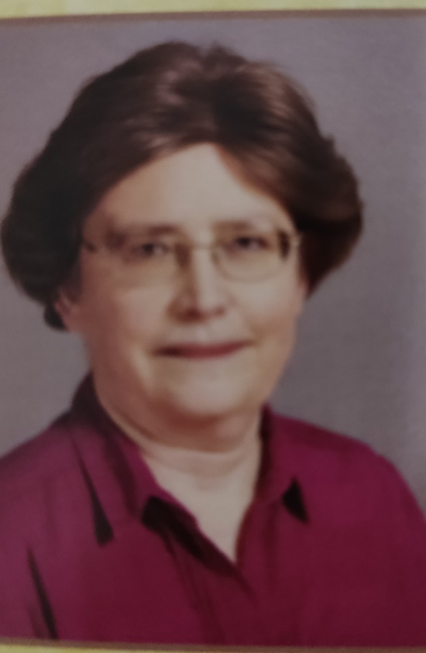
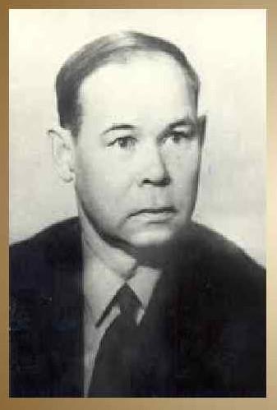
XX в. – начало XXI в.
Я. Гуя
М. Чепреги
Н.И. Терешкин

Slide 6
ИССЛЕДОВАНИЕ И СОХРАНЕНИЕ ХАНТЫЙСКОГО ЯЗЫКА НА СОВРЕМЕННОМ ЭТАПЕ
Институт языкознания РАН (г. Москва);
Институт системного программирования им. В.П. Иванникова, лаборатория «Лингвистические платформы» (г. Москва);
Институт филологии СО РАН (г. Новосибирск);
«Обско-угорский институт прикладных исследований и разработок» (г. Ханты-Мансийск);
Научные исследования в Венгрии, Финляндии, Германии.

Slide 7
OB-UGRIC LANGUAGES (2009 г.); OB-UGRIC DATABASE (2014 г.)
Совместный проект Австрии, Финляндии и Венгрии

Slide 8
LINGUISTIC SECTION

Slide 9
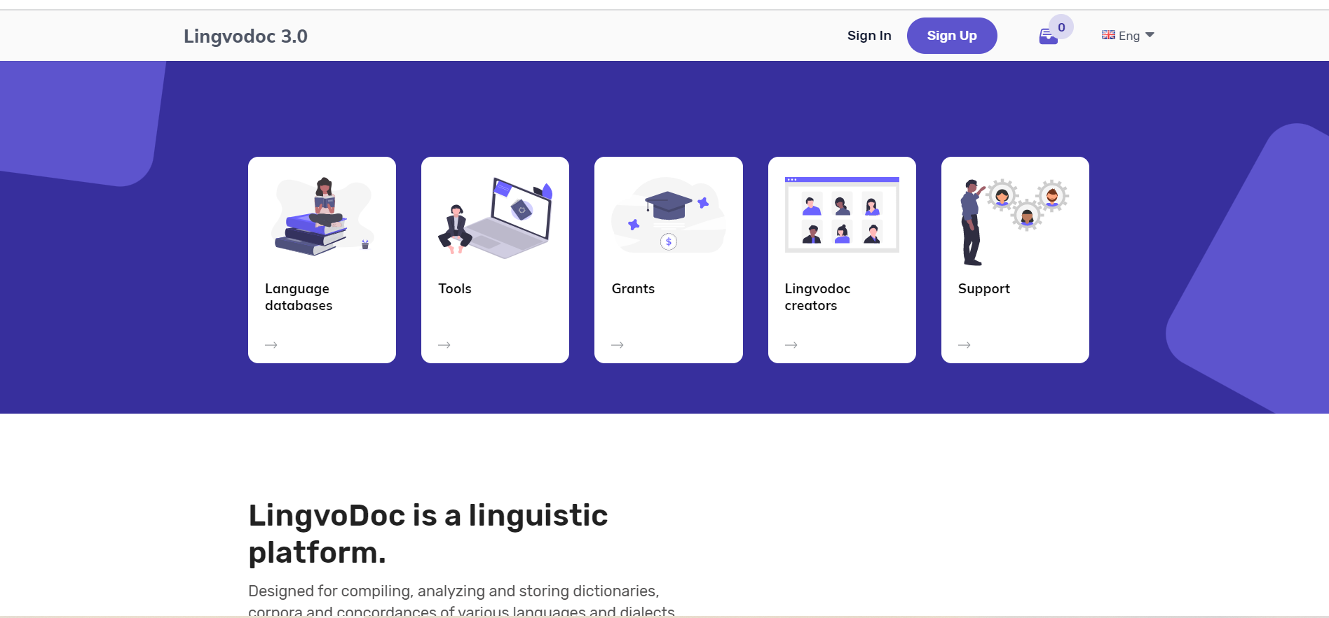
ЛИНГВИСТИЧЕСКАЯ ПЛАТФОРМА LINGVODOC 3.0 (2013 г.)

Slide 10
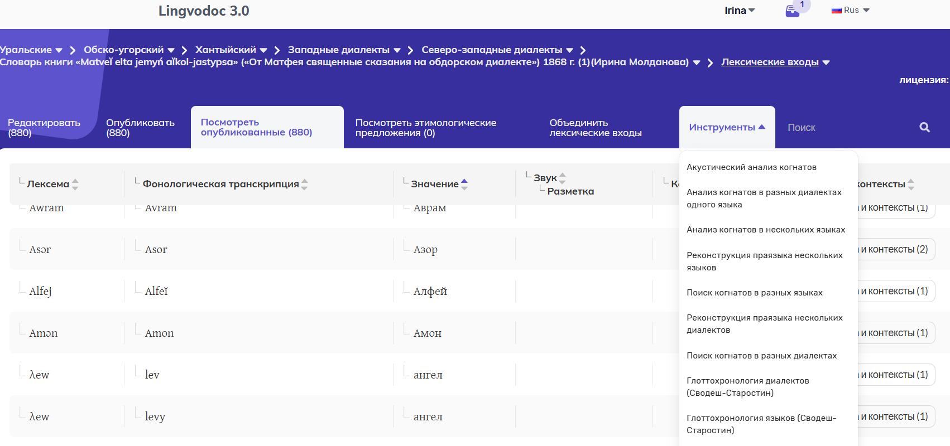
LINGVODOC: ИНСТРУМЕНТЫ

Slide 11
TYPOLOGICAL DATABASE OF THE UGRIC LANGUAGES

Slide 12
ABOUT THE DATABASE

Slide 13
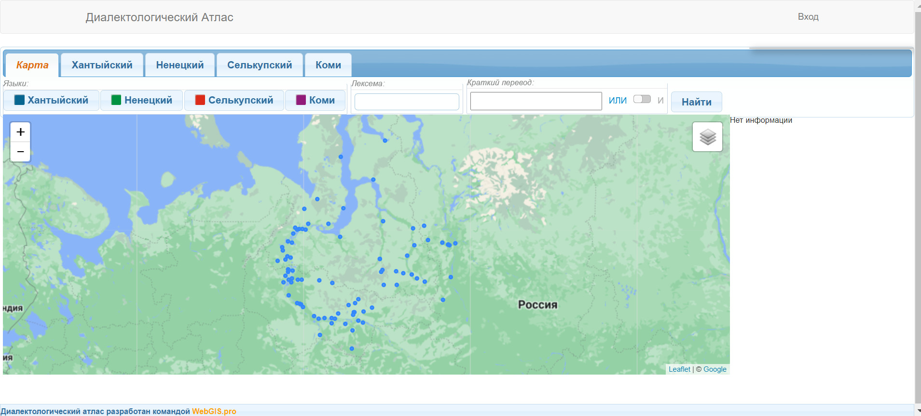
ДИАЛЕКТОЛОГИЧЕСКИЙ АТЛАС УРАЛЬСКИХ ЯЗЫКОВ, РАСПРОСТРАНЕННЫХ НА ТЕРРИТОРИИ ЯНАО (2014– 2016 гг.)
Данные по хантыйскому, ненецкому, селькупскому и коми языкам

Slide 14
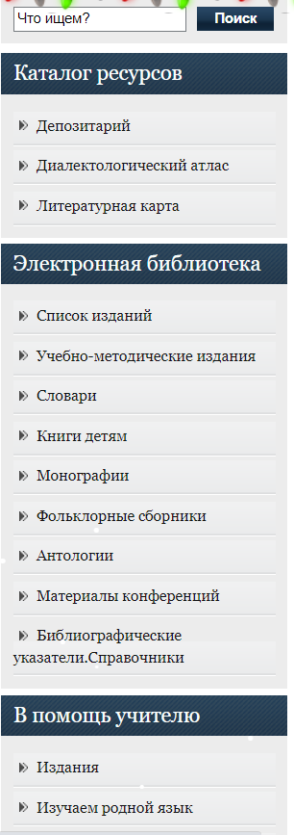
САЙТ ОБСКО-УГОРСКОГО ИНСТИТУТА ПРИКЛАДНЫХ ИССЛЕДОВАНИЙ И РАЗРАБОТОК

Slide 15
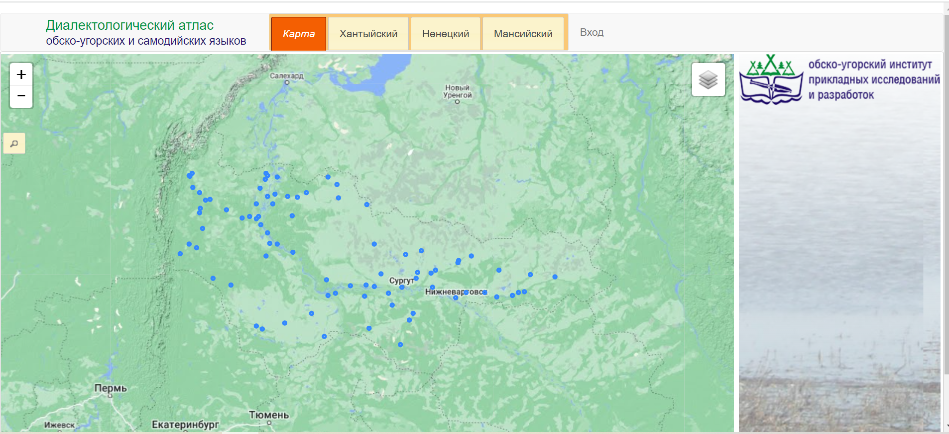
ДИАЛЕКТОЛОГИЧЕСКИЙ АТЛАС ОБСКО-УГОРСКИХ И САМОДИЙСКИХ ЯЗЫКОВ

Slide 16
ДЕПОЗИТАРИЙ (HTTPS://FOLK.OUIPIIR.RU)
Аудио- и текстовые записи на хантыйском языке

Slide 17
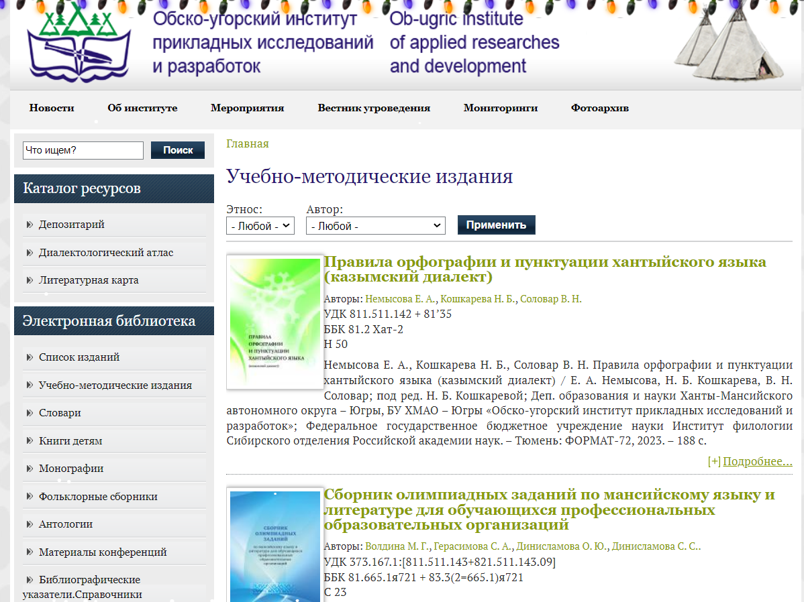
ЭЛЕКТРОННАЯ БИБЛИОТЕКА

Slide 18
ИДЕОГРАФИЧЕСКОЕ ОПИСАНИЕ ЛЕКСИКИ ЯЗЫКОВ КМН СЕВЕРА, СИБИРИ И ДАЛЬНЕГО ВОСТОКА РФ

Slide 19
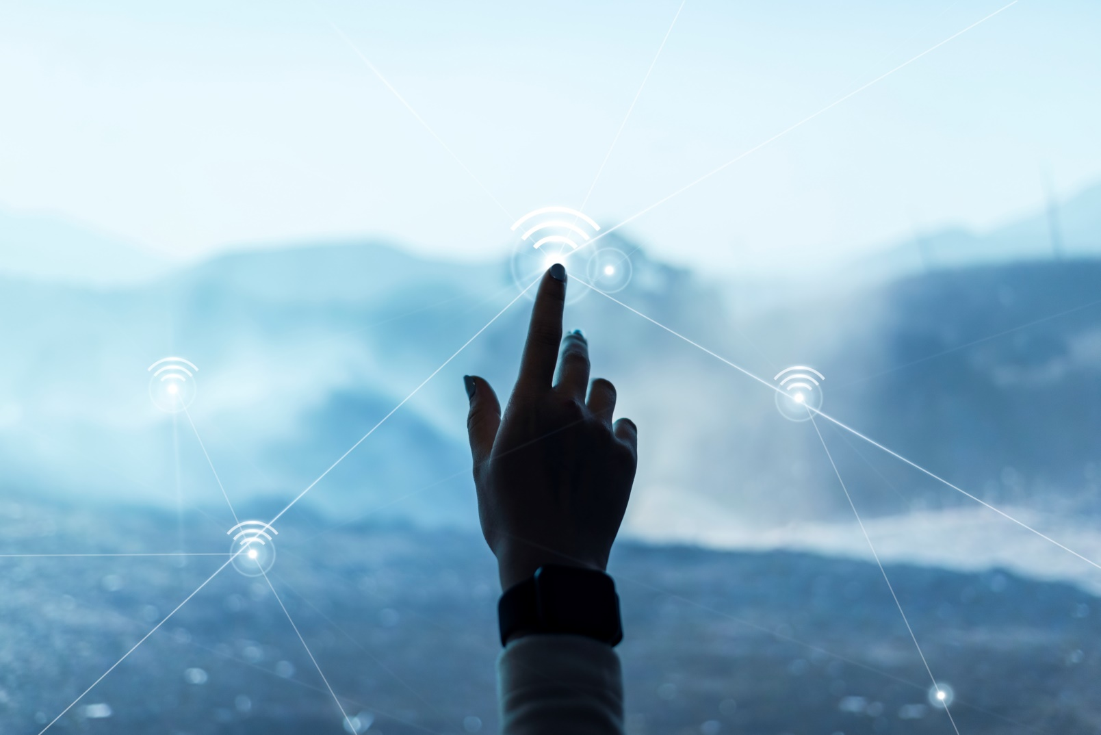
ЗАКЛЮЧЕНИЕ

Slide 20
СПАСИБО ЗА ВНИМАНИЕ!
Тăԓаӈ йош, тăԓаӈ кўр!
Пөмащипа!

